Slide 1
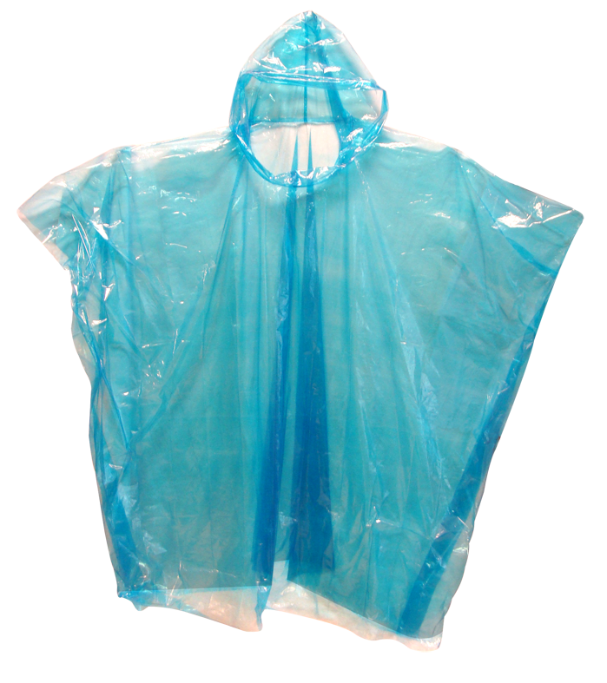
SU
LOGO
AQUÍ
Capas de Nylon
- Colores: Rojo, azul, amarillo y
transparente
- Presentación en bolsa individual
- No aptas para estampar
PRECIO AQUÍ

Slide 2
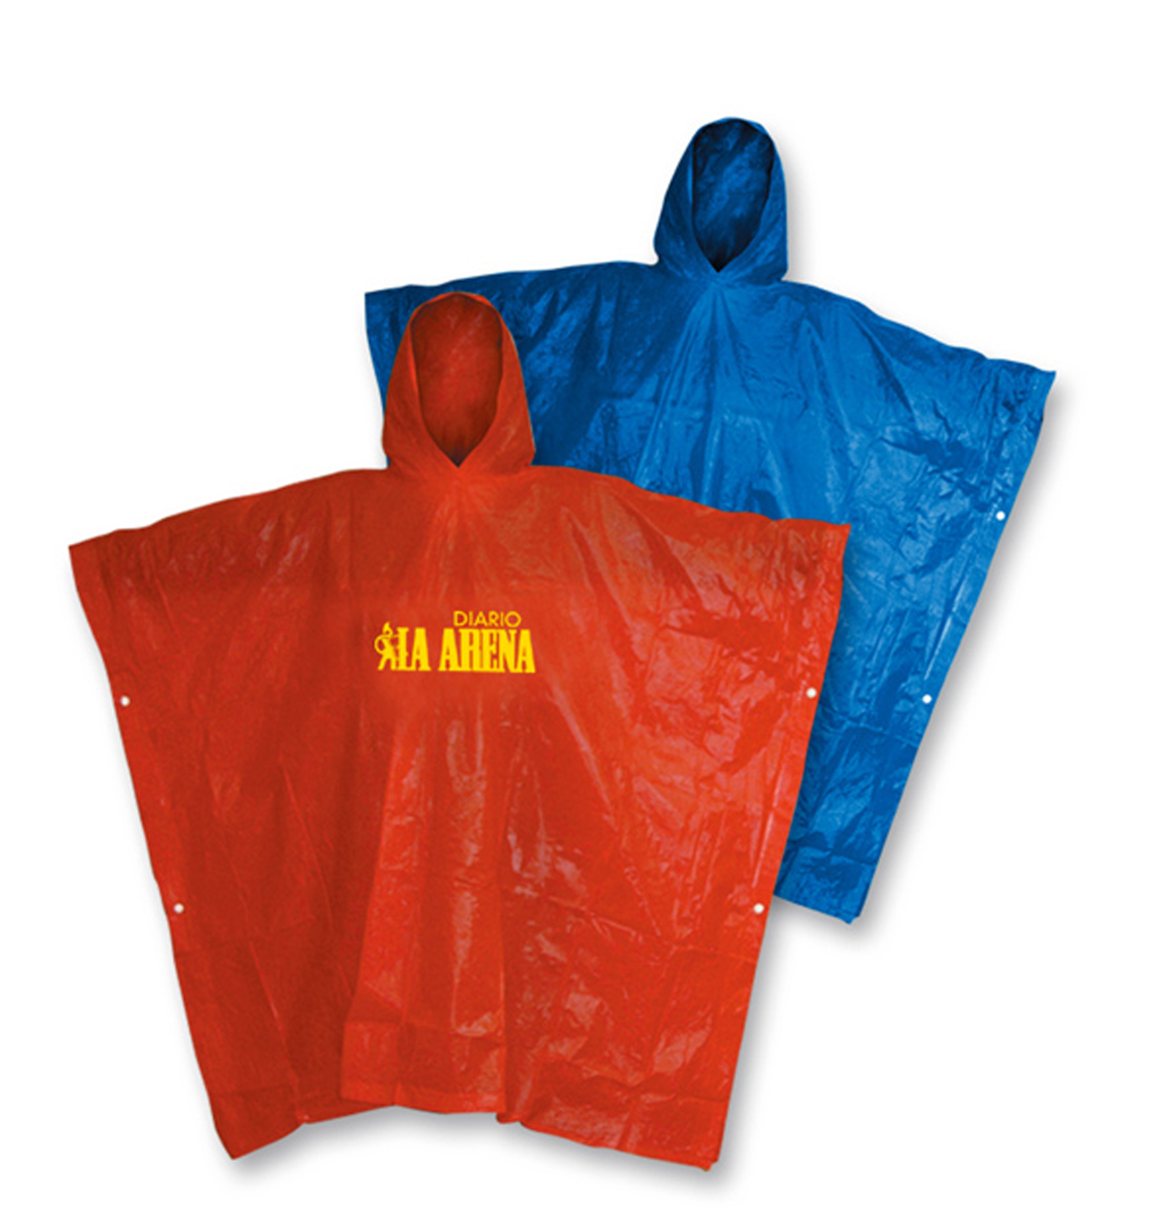
SU
LOGO
AQUÍ
Capas de PVC
Colores: Rojo, azul francia,
azul marino, amarillo
verde y blanco
- Presentación en bolsa individual
- Aptas para estampar en serigrafía
PRECIO AQUÍ

